Slide 1
Word Embedding

Slide 2
Um word embedding é definido como uma função que mapeia uma palavra em uma representação vetorial densa.

Slide 3
A ideia principal é criar um classificador que, dada uma palavra de interesse, indicar quais são as palavras vizinhas mais prováveis (ou vice-versa).
Entretanto, não estamos interessados no classificador, mas sim na representação interna (estado oculto) deste modelo.

Slide 4
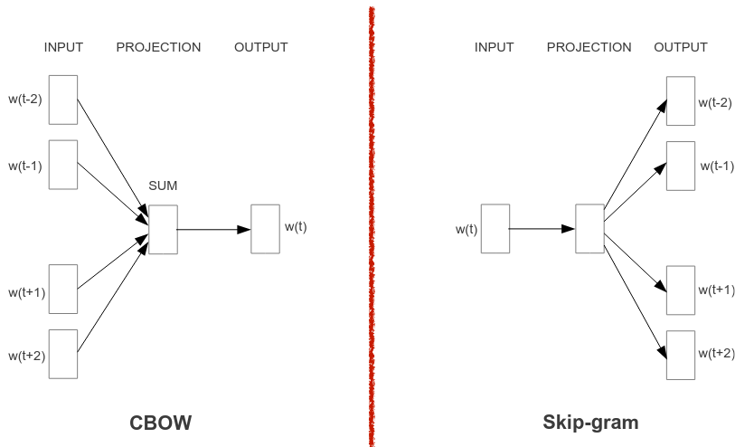
word2vec

Slide 5
Continuous Bag of Words
Dada a seguinte frase:
“[...] o cachorro corre no parque”
A ideia do CBOW (Continuous Bag of Words) é prever a palavra central dado todo o contexto ao redor.

Slide 6
Skip-gram
Dada a seguinte frase:
“[...] o cachorro corre no parque”
A ideia do Skip-Gram é prever, dada a palavra central, quais são aquelas palavras ao redor.

Slide 7
O modelo, ao treinar, tem como objetivo otimizar a probabilidade de corretamente identificar as palavras ao redor (i.e., maximizar p(wt+j|wt))
Para dar uma maior robustez, o modelo tem com objetivo não apenas maximizar estas probabilidades de palavras ao redor, mas também minimizar a probabilidade de palavras que não deveriam ser próximas (noise data).

Slide 8
Exemplos positivos:
(“parque”, “cachorro”), (“tutor”, “cachorro”)
Exemplos negativos:
(“computador”, “cachorro”), (“mágico”, “cachorro”)

